Slide 1
ТЮМЕНСКИЙ ОБЛАСТНОЙ ГОСУДАРСТВЕННЫЙ ИНСТИТУТ РАЗВИТИЯ РЕГИОНАЛЬНОГО ОБРАЗОВАНИЯ
НОВОМУ ВРЕМЕНИ – НОВЫЕ ФОРМЫ ПРОФОРИЕНТАЦИОННОЙ РАБОТЫ
ОЛЬГА ВЛАДИМИРОВНА ФЕДОСКИНА, НАЧАЛЬНИК ЦЕНТРА НЕПРЕРЫВНОГО ПРОФЕССИОНАЛЬНОГО ОБРАЗОВАНИЯ, К.П.Н.

Slide 2

ПРАВОВАЯ И НАУЧНО-МЕТОДИЧЕСКАЯ ОСНОВА
Письмо Минобрнауки России от 19.07.2011 № МОН-П-1968 "О комплексе мер по проведению профессиональной ориентации учащихся образовательных учреждений общего образования. Поручение Правительства Российской Федерации от 19 марта 2011 г. № АЖ-П12-1623"
Комплекс мер по совершенствованию профессиональной ориентации обучающихся в общеобразовательных организациях и развитию системы СПО с учетом совмещения теоретической подготовки с практическим обучением на предприятии (поручение заместителя председателя Правительства РФ О.Ю. Голодец от 25.04.2014 № ОГ-П8-2956)
ФГОС общего и профессионального образования, профессиональные стандарты
ФЗ РФ "Об образовании в Российской Федерации» от 29.12.2012 N 273-ФЗ (Редакция от 23.07.2013)
Приоритетный национальный проект «Образование»
Национальная образовательная инициатива «Наша новая школа»
Комплексный план формирования и реализации современной модели образования в Российской Федерации на плановый период до 2020 года,
Стратегии развития системы подготовки рабочих кадров и формирования прикладных квалификаций в Российской Федерации до 2020 г.
Концепция сопровождения профессионального самоопределения обучающихся в условиях непрерывности образования (ФИРО, 2012, 2015)
Региональная целевая программа развития образования Тюменской области

Slide 3
ДЕЙСТВУЮЩИЙ ЗАКОН «ОБ ОБРАЗОВАНИИ В РОССИЙСКОЙ ФЕДЕРАЦИИ» СОДЕРЖИТ ПОЛОЖЕНИЯ О ПРОФЕССИОНАЛЬНОЙ ОРИЕНТАЦИИ ОБУЧАЮЩИХСЯ, СОГЛАСНО КОТОРЫМ:
детям, испытывающим трудности в освоении основных общеобразовательных программ, развитии и социальной адаптации, в центрах психолого-педагогической, медицинской и социальной помощи, оказывается помощь, в том числе, в профориентации и получении профессии (Ст. 42.2);
в старшей школе предусматривается индивидуализация и профессиональная ориентация содержания среднего общего образования (Ст. 66.3);
дополнительное образование детей направлено, в том числе, на обеспечение их профессиональной ориентации (Ст. 75.1).
Федеральный закон Российской Федерации от 29 декабря 2012 г. № 273-ФЗ.

Slide 4
Разработан и в 2015 г. утверждён Профессиональный стандарт «Педагог профессионального обучения, профессионального образования и дополнительного профессионального образования».
В рамках данного стандарта выделено, в качестве одной из обобщенных трудовых функций, «проведение профориентационных мероприятий со школьниками и их родителями (законными представителями)», включая:
информирование и консультирование школьников и их родителей (законных представителей) по вопросам профессионального самоопределения и профессионального выбора;
проведение практико-ориентированных профориентационных мероприятий со школьниками и их родителями (законными представителями).
Таким образом, проведение профориентационной деятельности с учащимися школ становится обязательной составляющей деятельности педагогов, работающих в системах среднего профессионального и высшего образования.

Slide 5
Приказ Минтруда РФ № 390
от 27 августа 2013 г.
«Осуществлять совместно с общеобразовательными учреждениями при поддержке ассоциации выпускников колледжей, предприятий, проведение работы по профессиональной ориентации школьников, в том числе психологической, по формированию профессионального выбора»

Slide 6
ФГОС
«портрет выпускника школы:
…социально-активная, ответственная личность,
подготовленная к осознанному выбору профессии»
«…фонд дополнительной литературы
образовательного учреждения
должен включать… литературу
по социальному и профессиональному
самоопределению обучающихся»

Slide 7

Федеральный институт развития образования
ЦЕНТР ПРОФЕССИОНАЛЬНОГО ОБРАЗОВАНИЯ
О ПРОЕКТЕ КОНЦЕПЦИИ
СОПРОВОЖДЕНИЯ ПРОФЕССИОНАЛЬНОГО САМООПРЕДЕЛЕНИЯ ОБУЧАЮЩИХСЯ
В УСЛОВИЯХ НЕПРЕРЫВНОСТИ ОБРАЗОВАНИЯ
Сергеев Игорь Станиславович,
к.п.н., ведущий научный сотрудник ФИРО
Авторы: В.И. Блинов, И.С. Сергеев, при участии Е.В. Зачесовой, Е.Ю. Есениной, И.В. Кузнецовой, П.Н. Новикова, Н.С. Пряжникова, Г.В. Резапкиной, Н.Ф. Родичева, А.Г. Серебрякова, О.В. Яценко

Slide 8
Проблема 1
Борьба интересов и «растаскивание» профориентации
МЕСТНОЕ (МУНИЦИПАЬНОЕ) САМОУПРАВЛЕНИЕ
ПРЕДПРИЯТИЯ
«ПРОФОРИЕНТАТОРЫ»
ПРОФОРИЕНТАЦИЯ
СПО
(ДПО)
ВУЗЫ
ОБУЧАЮЩИЕСЯ
ШКОЛА (ФГОС ОО)
РОДИТЕЛИ
Решение:
государственная координация профориентационной работы
Notes:
Муравьи тащат лист дерева

Slide 9
Региональные (муниципальные)
органы управления
школьник
(семья)

работодатель
☞
СОЦИАЛЬНЫЙ ДИАЛОГ
региональная (муниципальная ) инфраструктура
профориентации
колледж
(вуз)
школа

Slide 10
Компетенции профессионального самоопределения
(«профориентационные компетенции»)
Компетенция ориентировки
  готовность самостоятельно ориентироваться в профориентационно значимом информационном поле
Компетенция выбора
  готовность совершать самостоятельный, осознанный и ответственный профессиональный выбор и воплощать его
Компетенция проектирования
  готовность проектировать собственную жизненно-профессиональную и карьерную перспективу
Компетенция совершенствования
  готовность совершенствовать собственное профессиональное мастерство

Slide 11
Направление движения в реализации СПС
Переход
ОТ ИДЕИ
реализации профориентационных мероприятий
К ИДЕЕ
сопровождения процесса профессионального самоопределения и формирования профориентационных компетенций

Slide 12





Профессиональная реализация личности
в системе «школа-колледж/вуз-рынок труда»
УМНАЯ КАРЬЕРА
ШКОЛЬНИК
РЫНОК ТРУДА
ОБРАЗОВАТЕЛЬНОЕ УЧРЕЖДЕНИЕ
ПРОГНОЗ
ПРОФОРИЕНТАЦИЯ
Диагностика способностей и возможностей школьника
Прогнозирование потребностей экономики на 5-10 лет
Перечень специальностей
и профессий,
подходящих школьнику
Перечень востребованных профессий и специальностей, подходящих школьнику
Перечень востребованных профессий и специальностей

Slide 13
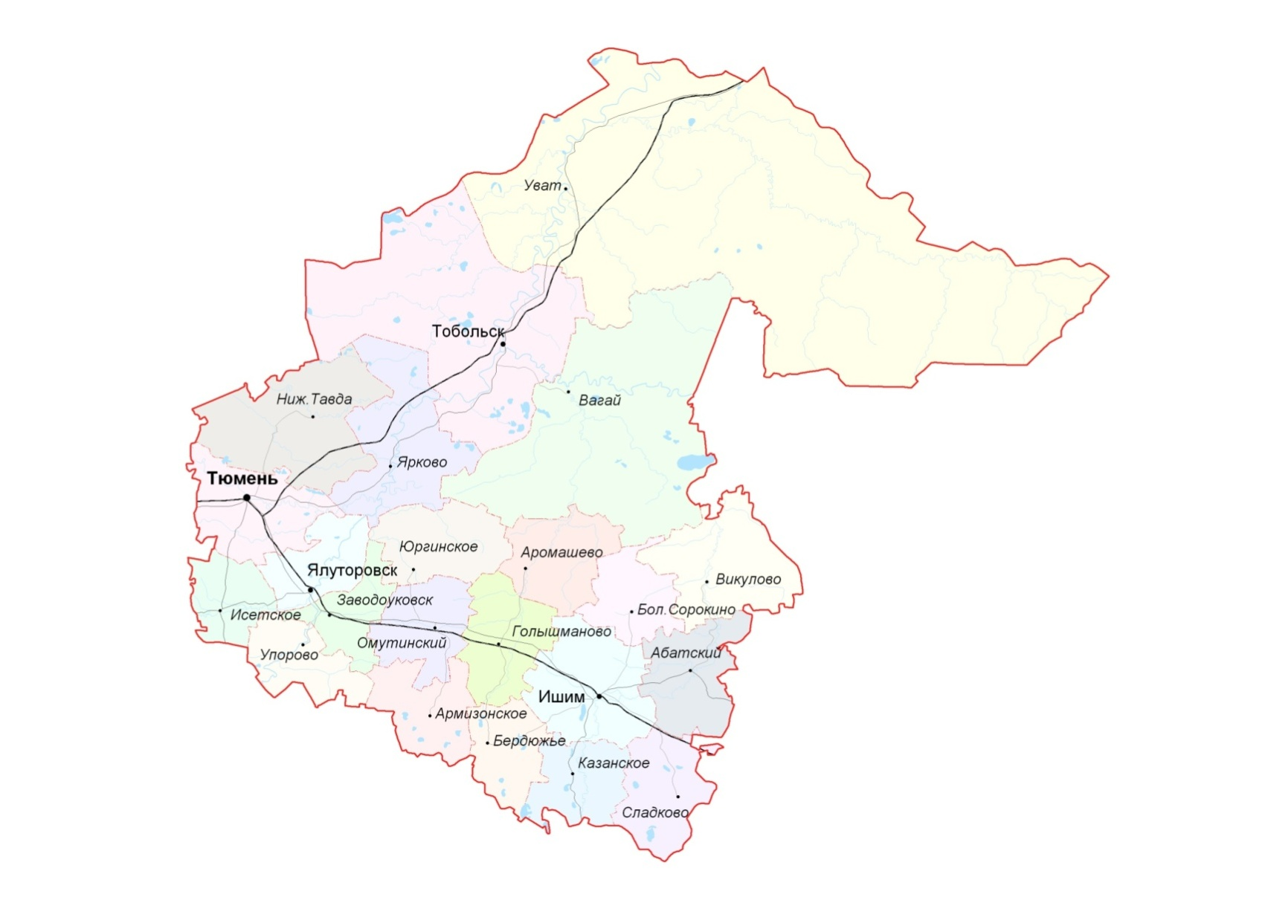
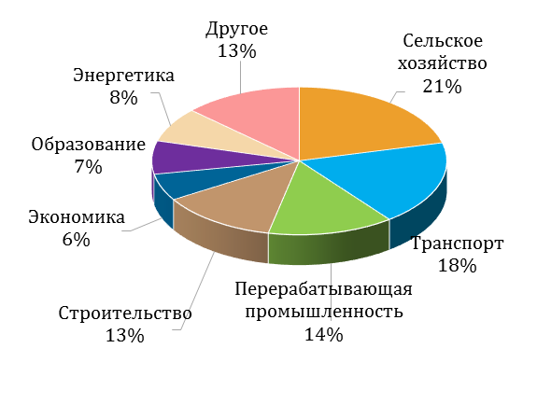
Система профессионального образования
Тюменской области
Профильные
Тюменский лесотехнический техникум
Тюменский педагогический колледж
Тюменский техникум индустрии питания, коммерции и сервиса
4. Тюменский колледж транспортных технологий и сервиса
5. Тюменский колледж водного транспорта
6. Тюменский техникум строительной индустрии и городского хозяйства
7. Агротехнологический колледж
8. Заводоуковский агропромышленный техникум
9. Тюменский медицинский колледж
10. Тобольский медицинский колледж им. В. Солдатова
11. Ишимский медицинский колледж
12. Тюменский колледж экономики, управления и права
13. Тюменский нефтепроводный профессиональный колледж
14. Тобольский колледж культуры и искусств им. Алябьева
Многопрофильные
Западно-Сибирский государственный колледж
Голышмановский агропедагогический колледж
3. Тобольский многопрофильный техникум
4. Ишимский многопрофильный техникум
ПОО - профессиональная образовательная организация
Базовые ПОО
Отделения ПОО

Slide 14


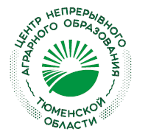

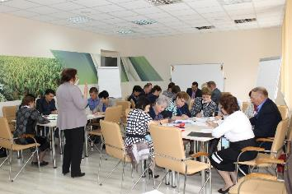
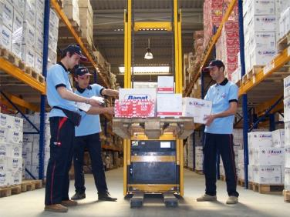
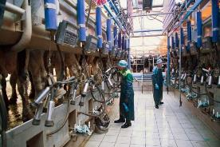
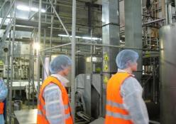
Внедрение международного опыта
в систему профессионального образования
Использование элементов дуальной системы обучения
«Время работать вместе»
совместный проект
с КЦА ДОЙТАГ ДРИЛЛИНГ ГМБХ
Центр непрерывного аграрного образования Тюменской области совместно
с Академией «Дойла-Нинбург ГмбХ» (Германия)
Модернизация совместно с работодателями образовательные программы, удовлетворяющие требованиям ФГОС и запросам работодателей
Развитие принципов и механизмов сетевого взаимодействия
и кооперации с социальными партнерами
Реализация практической подготовки обучающихся
на основе принципов дуального обучения
Удовлетворение запросов рынка труда Тюменской области
в квалифицированных кадрах
Notes:
Проект: Внедрение элементов дуального обучения : Проекты ЦНАО и подготовка логистов совместно с КЦА Дойтаг

Slide 15

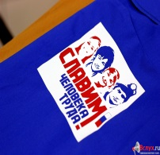



Конкурсы профессионального мастерства
Областной этап Всероссийской олимпиады
профессионального мастерства обучающихся
по профессиям и специальностям СПО
Проект
«Славим человека труда!»
Международное движение
WorldSkills
Всероссийский конкурс работ научно-технического творчества студентов, обучающихся в учреждениях СПО
Арт-Профи Форум
Notes:
Ежегодно проводится в профессиональных образовательных организациях Тюменской областиОбластной этап всероссийской олимпиады профессионального мастерства обучающихся по специальностям среднего профессионального образования. Основной целью Олимпиады является выявление наиболее одаренных и талантливых студентов, обучающихся по программам подготовки специалистов среднего звена.
В 2014 году олимпиада профессионального мастерства обучающихся проводилась по направлениям:
Технология продукции общественного питания
Экономика и бухгалтерский учет
Техническое обслуживание и ремонт автомобильного транспорта
Техническая эксплуатация подъемно-транспортных, строительных, дорожных машин и оборудования
Строительство и эксплуатация зданий и сооружений
участие более 50 обучающихся (2015 г. - 43 студента)
Проект «Славим человека труда!» впервые был реализован на территории Свердловской области в 2011 году. В 2012 году проект получил статус окружного – его реализацию поддержал Полномочный представитель Президента РФ в Уральском федеральном округе.
Проект «Славим человека труда!» направлен, в первую очередь, на возрождение в общественном сознании уважения к рабочему человеку. Главная цель проекта - достойная жизнь рабочего человека и его семьи. Мы намерены показать рабочую молодёжь, на которую будут равняться.
В 2015 году в Тюменской области запланированы региональные этапы конкурса профессионального мастерства «Славим человека труда!» по следующим номинациям: «Лучший каменщик», «Лучший сварщик», «Лучший сантехник», «Лучший электромонтер».
Кроме этого обучающие активно принимают участие в мероприятиях международного движения Ворлд Скилл – более подробно о нем ниже…
С 2015 года Тюменская область начала участвовать в Комплексной программе для обучающихся общеобразовательных организаций
и студентов профессиональных образовательных организаций «Арт-Профи Форум».
Цель программы: популяризация профессий и специальностей, получаемых в ПОО.
Студенты соревнуются в творческих конкурсах (видео, презентация, песни, плакаты…) по презентации профессий.
С 2016 года планируется участие в Всероссийский конкурс работ научно-технического творчества студентов, обучающихся в учреждениях СПО,
цель которого - совершенствования и стимулирования научно-технического творчества, развития творческой инициативы и демонстрации современных достижений учебно-исследовательской деятельности студентов образовательных организаций среднего профессионального образования

Slide 16



WorldSkills International
70 лет популяризации рабочих профессий
Мощнейшее профориентационное мероприятие
Самый большой в мире конкурс профессионального мастерства
Популяризация рабочих профессий, повышение их престижа в обществе
Главные задачи
Совершенствование системы профессионального образования
Возраст участников WSI 18-22 года
Студенты
средних профессиональных
и высших учебных заведений
Молодые работающие профессионалы, добившиеся высоких результатов в трудовой деятельности
Notes:
WorldSkills International (WSI) – это международное некоммерческое движение, целью которой является популяризация рабочих профессий, повышение их престижа в обществе, совершенствование системы профессионального образования и развитие стандартов профессиональной подготовки и квалификации по всему миру.
WSI существует с 1946 года. Это самый большой в мире конкурс профессионального мастерства, сопоставимый с олимпийским движением. Периодичность проведения мировых первенств – 1 раз в 2 года.
WS - мощнейшее профориентационное мероприятие.
Возраст участников WSI 18-22 года.
Участниками могут быть: учащиеся средних профессиональных и высших учебных заведений; молодые работающие профессионалы, добившиеся высоких результатов в трудовой деятельности.
Сегодня в движении принимают участие более 70 стран. Россия стала 60-й страной, вступившей в WorldSkills в 2012 году.

Slide 17
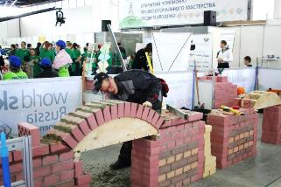
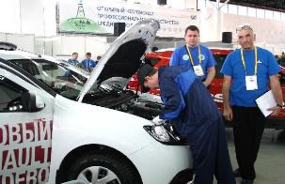
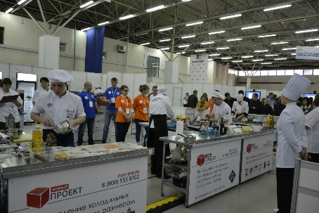

Участие Тюменской области в движении WorldSkills
Количество компетенций
Достижения
2015 ГОД
призовые места Чемпионата
Уральского федерального округа
2014 ГОД
2015 ГОД
2016 ГОД
6
14
22
9
Золото – 4
Серебро – 4
Бронза – 1
IT сетевое
администрирование
- Сварочное дело
- Автомеханика
Поварское дело
Кондитерское дело
Каменщик
IT сетевое
администрирование
Сварочное дело
Автомеханика
Поварское дело
Кондитерское дело
Каменщик
Монтаж электрики
Тракторист -машинист
Сантехника и отопление
Веб-дизайн
IT решения для бизнеса
+ JuniorSkills (прототипирование, мобильная робототехника, автомеханика)
IT сетевое
администрирование
Сварочное дело
Автомеханика
Поварское дело
Кондитерское дело
Каменщик
Монтаж электрики
Тракторист -машинист
Сантехника и отопление
Веб-дизайн
IT решения для бизнеса
+ JuniorSkills (прототипирование, мобильная робототехника, автомеханика)
Ресторанный сервис
Малярные и декоративные работы
Сухое строительство и штукатурные работы
Плотницкое дело
Парикмахерское искусство
Дошкольное воспитание
Пекарское мастерство
Мехатроника
призовые места Национального Чемпионата в г. Казань
3
Золото – 2
Бронза – 1
3
Золото – 2
Серебро – 1
JuniorSkills
7

Slide 18





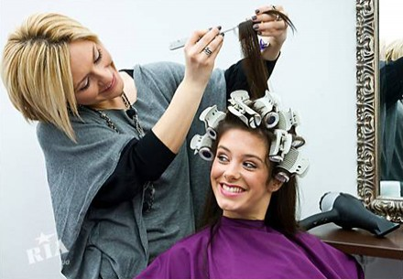
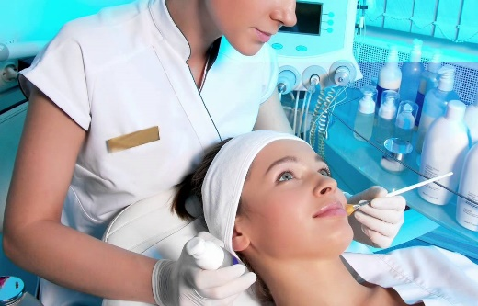

Межрегиональный центр компетенций
Московская область – МЦК в области строительства
Республика Татарстан – МЦК в области информационных и коммуникационных технологий
Свердловская область – МЦК в области промышленных и инженерных технологий («Машиностроение, управление сложными техническими системами, обработка материалов»)
Ульяновская область – МЦК в области обслуживания транспорта и логистики
Республика Чувашия – МЦК в области промышленных и инженерных технологий «Автоматизация, радиотехника и электроника»
Тюменская область
МЦК в области искусства, дизайна и сферы услуг
Перечень компетенций:
1. Косметолог;
2. Парикмахер;
3. Повар;
4. Кондитер;
5. Графический дизайнер;
6. Ресторанный сервис;
7. Пекарь;
8. Медицинская оптика;
9. Воспитатель дошкольного возраста;
10. Сестра-сиделка;
11. Дизайн одежды;
12. Ювелирное дело;
13. Флористика;
14. Видеомонтаж;
15. Декоратор витрин;
Дополнительно: 16. Ландшафтный дизайн
Перспективные компетенции
1. Администратор отелей
2. Дизайн интерьеров
3. Специалист по гостеприимству
9

Slide 19
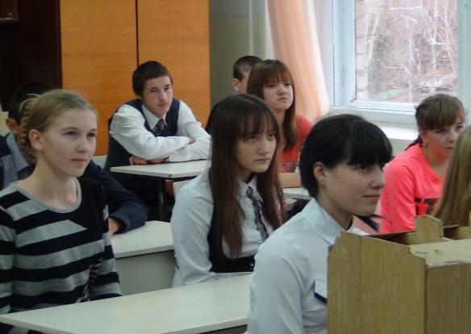
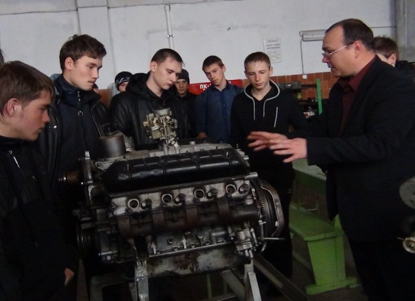
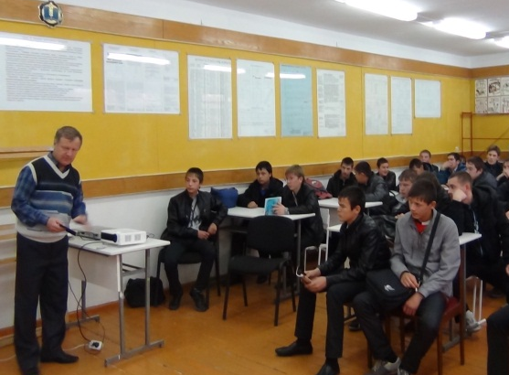
Содержательная работа в ОО, ПОО
Модульные программы профориентационной направленности для всех уровней образования
Реализация единых подходов в организации внеклассной и внеурочной деятельности (12 тем внеклассных и внеурочных занятий с учетом возрастных категорий школьников)
Программы предпрофильной подготовки
Программы элективных, профильных курсов и практико-ориентированных занятий
АГРоПоколение
КоманДА/Героев
Реализация мероприятий
регионального календаря ключевых событий
Start-up сетевой игры в рамках проекта
Акция «Аллея героев будущего»
«Агро-Бизнес-Академия для школьников», летняя (зимняя) обучающая смена
Образовательная экспедиция-сплав «Агронавты»
Полевая Агроолимпиада школьников
Агрослёт школьников
Встреча с «успешными» Агро-предпринимателями в рамках сетевого молодежного проекта «Профессия-Карьера-Успех»
Областная научно-практическая конференция «Молодые аграрии земли Тюменской»
Творческий конкурс для школьников «Зелёные технологии на селе»
Проведение конкурса Агро JUNIORSKILLS в рамках открытого чемпионата профессионального мастерства молодежи
Start-up cетевой игры, 21.04.2016,
ЦНАО, г. Ялуторовск
Содержательные элементы сетевой игры:
Конкурс «Крепкая семья. Сельские династии»
Творческий конкурс «Вот мой дом родной»
(чтецы, песни, сцены из жизни, декоративно-прикладное творчество)
Подпроект «Капитализация территории»
Конкурс арт-объектов на селе
АГРо-Квест
АГРо-Проект
Тимуровская КоманДА
Клуб АГРо-Героев (тренинги, настольные игры, песни, кино-клуб, подготовка проектов, походы)
Подпроект (конкурс) «Свой хлеб»
Подпроект «Диалог поколений»
Подпроект «Спасибо вам!» - помощь пожилым людям
Краеведческий марафон «Герои нашей земли»
Подпроект «Анти-Шапокляк»

Slide 20
Примерная тематика внеурочных и внеклассных занятий
Младший школьный возраст (1 – 4 классы) «Азбука сельского хозяйства» «Труд человека красит» «Люди разные нужны, для села они важны» «Природа родного села» «Дерево держится корнями, человек – семьей, а село жителями-тружениками» (тематические встречи с тружениками агросектора района) «Домашние питомцы» (исследовательские работы учащихся о домашних животных от кошки до коров, коз, кроликов) «Хвала рукам, что пахнут хлебом» «Труд на земле – почетный труд» «Люблю тебя, мое село» «Раз лучок, два лучок» (огород на подоконнике выращивание рассады цветов для клумб, лука и другой зелени) Экскурсионная сказка «В мире сельских профессий» Древо ремёсел моей семьи Подростковая школа (7-8 классы) «Где родился – там и пригодился» «Живи, мое село» «Сельский край, в котором я живу» «Тут в честь возводят сельский труд» «Природные богатства моего села» «Экология сельской жизни и здоровье человека» «Почва и урожай» «Продукты питания, произведенные в нашем крае» Издание школьной газеты/ листовок/ оформление стенда «Аграрный блогер» «Новый облик школьной усадьбы» (научно – практические работы с использованием экспериментов, проведенных на пришкольном (домашнем) участке) Что может помочь в планировании моего будущего? Качество с/х продукции и здоровье человека | Основная школа (5-6 классы) «Свой мир мы строим сами» «Знатоки сельского хозяйства» «Сельский труд почетный самый» «Природные богатства родного края» «Вода и её роль в сельском хозяйстве» «Сельская династия». Семейный конкурс. Создание генеалогического древа семьи с последующей защитой. «ЭКО подарок любимой школе» (оформление клумб) «Экологические проблемы нашего села» «Жить в деревне почетно» Знакомство с миром агропрофессий Честь и хвала труженикам села Знатоки сельского хозяйства Старшие классы (9-11 классы) «За вами – будущее на селе» «Агробизнес – модель будущей жизни» Анализ рынка труда на селе. Востребованные профессии «Лестница к успеху в агропрофессиях» (тренинги, мастер – классы о выборе будущей профессии) «Нам жить и работать на этой земле!» проведение экскурсий на предприятиях района с организацией и проведением профессиональных проб. «Личное подворье, приусадебное хозяйство» «Флористика и дизайн. Букет своими руками» «Развитие АПК района глазами школьника» (создание проектов школьниками по направлениям АПК с последующей защитой) Круглый стол с родителями, учениками и сельхозпроизводителями «Мы выбираем работу на селе» День молодого агрария Агротуризм - актуальность, перспективы

Slide 21
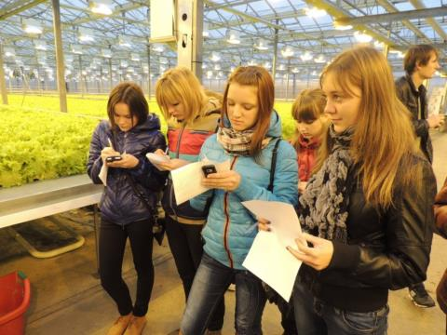
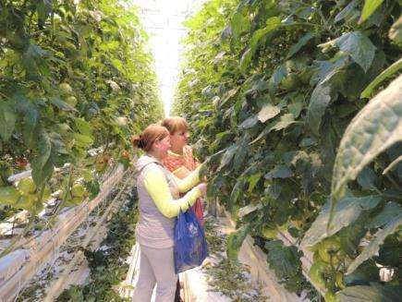
Примерная тематика элективных курсов, программ профильной подготовки, практико-ориентированных занятий в рамках предпрофильной и профильной подготовки
Организация предпрофильной (8-9 кл.) и профильной подготовки (10-11 кл)
по агропрофессиям:
Изучение устройства отработка навыков вождения (Трактор.DRIVE)
Ремонт и наладка мотокультиваторов и другой с/х техники в домашних условиях (СельхозТех)
Садовый дизайнер
Юный флорист
Юный агроном
Огородных дел мастер; специалист по огородным культурам; ЭКО огород
Способы определения качества молока в домашних условиях (Milrcow "Буренка")
Способы определения качество мясной и колбасной продукции в домашних условиях (КРС.72)
Робототехника. Конструируем сельхозтехнику
Юный фермер, или как создать свою усадьбу?
Учимся заниматься агротуризмом
Юный кроликовод (пчеловод, птицевод и т.д)
Открой свое дело на селе
Математика в сельском хозяйстве
Основы растениеводства

Slide 22
Создаём вместе
АЗБУКУ СОВРЕМЕННЫХ ФОРМ И МЕТОДОВ ПРОФОРИЕНТАЦИОННОЙ РАБОТЫ В ТЮМЕНСКОЙ ОБЛАСТИ
Название
Основная суть идеи
А аукцион профессий, …
Б
В
Г
Д
Е

Slide 23
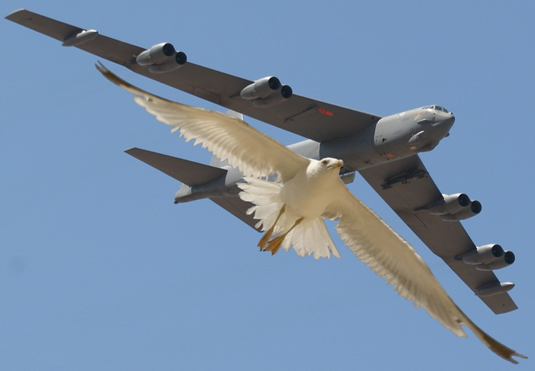
«ВЫЖИВАЕТ НЕ САМЫЙ СИЛЬНЫЙ И НЕ САМЫЙ УМНЫЙ,
А ТОТ, КТО ЛУЧШЕ ВСЕХ ОТКЛИКАЕТСЯ
НА ПРОИСХОДЯЩИЕ ИЗМЕНЕНИЯ.
Ч. ДАРВИН

